Slide 1

IR DECK
데이터로 움직이는 브랜드 성장 전략
발표자 : 김서영
2059.10.30
WWW.REALLYGREATSITE.COM

Slide 2
Table of Contents
1
2
3
4
변화하는 시장 환경
기존 마케팅의 한계
새로운 소비 트렌드의
등장
브랜드 경험 중심의 마케팅
패러다임
5
6
7
8
통합형 마케팅 전략
실행 로드맵
기대 성과
관계로 성장하는 브랜드
WWW.REALLYGREATSITE.COM

Slide 3




1
변화하는 시장 환경
www.reallygreatsite.com
MARKET LANDSCAPE
고객의 관심은 빠르게 이동하고 있습니다
디지털 채널 중심의
소비 전환
콘텐츠 경쟁의 과열
세대 교체와 가치 소비
데이터 중심
마케팅으로의 이동
온라인 광고와 소셜 미디어를 통해
소비자가 브랜드를 접하는
빈도는 폭발적으로 증가하고 있습니다.
하루 평균 노출 콘텐츠 수는 10,000건 이상 브랜드의 메시지가 묻히지 않기
위해선 차별화된 메시지, 톤앤매너,
UX 경험이 필요합니다.
브랜드가 사회적 가치나 감성적 연결을 제시해야만 선택받습니다.
쿠키 규제와 개인정보 보호
강화로 인해, 퍼포먼스 마케팅의
효율이
하락 중입니다.

Slide 4




2
기존 마케팅의 한계
www.reallygreatsite.com
PROBLEM
지금의 마케팅은 비용 중심, 고객 경험은 뒷전입니다
문제점 1
많은 브랜드가 여전히 노출 중심의 광고에 집중하지만,
실질적 전환율은 낮은 편입니다.
인지도는 있지만 충성 고객은 없습니다. 우리는 ‘관계’를
다시 정의합니다.
문제점 2
단기 퍼포먼스에만 초점을 맞춘 마케팅은 장기 고객 관계를
형성하지 못합니다.
문제점 3
기존 방식으로는 고객의 주목을 유지할 수 없으며,
새로운 접근이 필요합니다.

Slide 5

3
새로운 소비 트렌드의 등장
www.reallygreatsite.com
OPPORTUNITY
새로운 소비 세대, 새로운 마케팅 기회
Z세대와 알파세대의 부상은 새로운 마케팅 문법을 요구합니다.
그들은 ‘가격’보다 ‘공감’을, ‘제품’보다 ‘가치’를 중시합니다.
기술 변화는 브랜드가 유저와 즉각적으로 소통할 기회를 제공합니다.
Z세대, AI, 소셜 커머스 — 브랜드 성장의 새로운 무대가 열리고 있습니다.

Slide 6
4
브랜드 경험 중심의 마케팅 패러다임
www.reallygreatsite.com
VISION
브랜드와 고객의 진짜 접점을 만드는 마케팅 전략을 제시
브랜드는 더 이상 단순히 제품을 홍보하는 존재가 아닙니다.
Vision 1
우리의 비전은 고객의 여정을 설계하고, 지속 가능한 관계를 구축하는 것입니다.
고객의 감정과 일상 속에서 ‘브랜드 경험’을 만들어가는 존재로 진화해야 합니다.
Vision 2
Vision 3

Slide 7
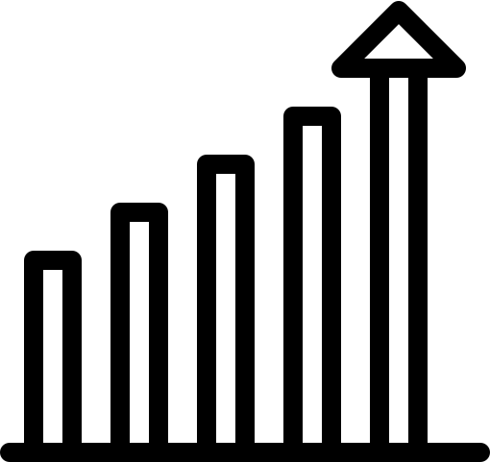


5
통합형 마케팅 전략
www.reallygreatsite.com
CORE STRATEGY
퍼포먼스와 브랜딩을 결합한 통합 마케팅 전략
데이터
크리에이티브
data
Creative
성장의 공식
브랜딩과 퍼포먼스를 하나로 통합해, 데이터 인사이트를 기반으로 인지부터 충성까지 자연스럽게 이어지는
고객 여정을 설계합니다.

Slide 8
6
실행 로드맵
www.reallygreatsite.com
EXECUTION ROADMAP
6개월 단위로 측정 가능한 성과를 만듭니다
Awareness (인지 확보)
Engagement (참여 강화)
Conversion (전환 최적화)
Retention (유지 및 확장)
1~2개월차
3~4개월차
5~6개월차
이후 단계
브랜드 캠페인 런칭, SNS 브랜딩 강화,
인플루언서 협업
콘텐츠 마케팅 집중, 커뮤니티 활성화,
유저 참여 이벤트
리타게팅 광고, CRM 캠페인,
구매 유도 UX 개선
멤버십 구축, 고객 피드백 반영,
재구매 프로세스 강화
6개월 단위의 단계별 실행 계획으로 캠페인 성과를 측정하며 초기 AWARENESS 확보 → ENGAGEMENT 강화 → CONVERSION 최적화 순으로 진행합니다.
각 단계별 KPI(도달률, 전환율, ROI 등)를 명확히 설정해 성과를 검증합니다.

Slide 9
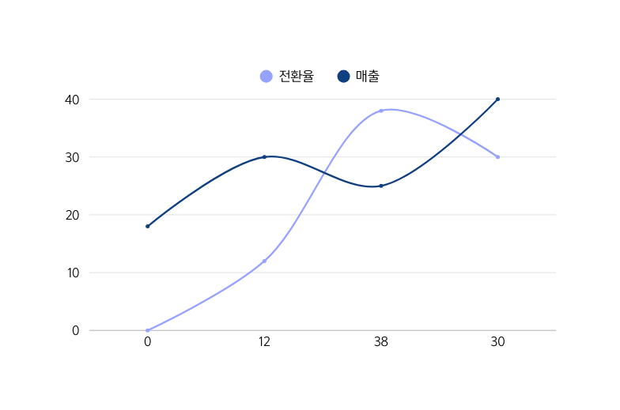
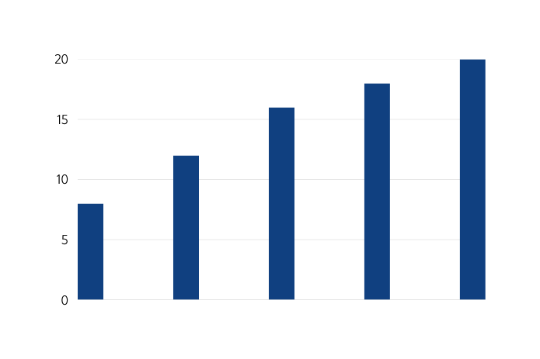
7
기대 성과
www.reallygreatsite.com
EXPECTED RESULTS
캠페인 후 성과 예측 및 KPI 기반 리포트
전환율 및 매출 성장
인지도 상승
브랜드 성장과 매출 증대, 두 마리 토끼를 잡습니다.

Slide 10


8
관계로 성장하는 브랜드
www.reallygreatsite.com
VISION & CLOSING
이제 브랜드는 ‘광고’가 아닌 ‘관계’로 성장합니다
관계 중심 마케팅
데이터와 감성의 균형
공동 성장의 비전
마케팅의 목적은 단순한
‘광고 효율’이 아니라, 고객과의
지속적 관계 형성입니다
데이터와 감성을 결합해
브랜드의 장기적 성장을
설계합니다
투자자 또는 파트너에게
‘함께 성장하는 브랜드’의 비전을
제시하며 마무리합니다
데이터, 디자인, 그리고 사람의 감성을 잇는 마케팅 파트너가 되겠습니다.

Slide 11




Thank you
들어주셔서 감사합니다
INQUIRY
WWW.REALLYGREATSITE.COM

